Slide 1


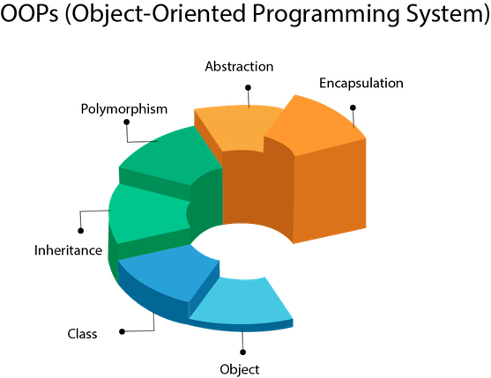

Java’ da StringTokenizer Sınıfı
Nesneye Dayalı Programlama Dersi
http://youtube.com/bmdersleri
Hazırlayan ve Sunan: Hasan Emre Alkan1911404039
Tarih : 08/06/2021
Sürüm : v1
Ders Yürütücüsü : Doç. Dr. İsmail KIRBAŞ

Slide 2

İçindekiler
StringTokenizer Sınıfı Nedir?
StringTokenizer Örneği
StringTokenizer vs Split Metodu
StringTokenizer Constructor Çeşitleri
Constructor Type - 1
Constructor Type - 2
Constructor Type – 3
StringTokenizer Metotları
Uygulama Örnekleri
Sonuç
Kaynaklar
http://youtube.com/bmdersleri

Slide 3
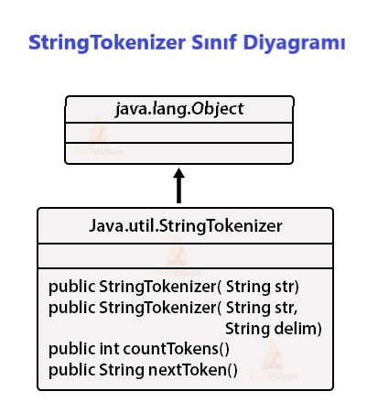
StringTokenizer Sınıfı Nedir?
StringTokenizer sınıfı Java programlama dilinde jdk 1.0 ‘ dan beri varlığını sürdüren ve java.util paketi içerisinde bulunan bir sınıftır.
java.lang.Object sınıfından miras alır.
StringTokenizer yapısında, ayırdığımız her harf topluluğuna token ismi verilir. Bu yüzden ismi StringTokenizer’ dir.

Slide 4
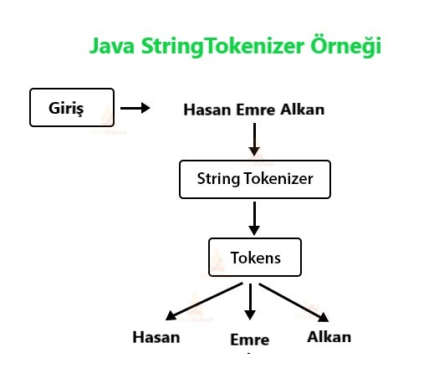
StringTokenizer Sınıfı Nedir?
StringBuilder yapısının zıttı olarak düşünebiliriz. StringBuilder adından da anlaşılacağı gibi String oluşturucu yapıdır. StringTokenizer ise o yapıyı ayırmamızı sağlar. Buna parsing (ayrıştırma) işlemi denir.
Bu sınıf, kullanımı yeni kodda önerilmemesine rağmen, uyumluluk nedenleriyle korunan eski bir sınıftır. Onun yerine .split() metodunu kullanarak aynı sonuca ulaşabiliriz.
String değişkeni parçalamanın basit bir yoludur.
StringTokenizer sınıfı sayılar, alıntılanmış dizeleri, tanımlayıcıları vb. ifadeleri parçalama olanağı sağlamaz.

Slide 5
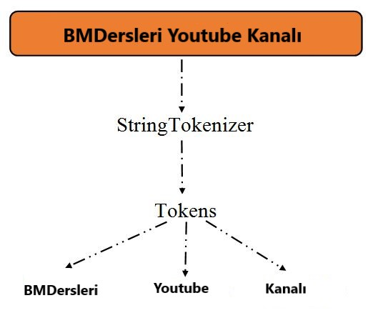
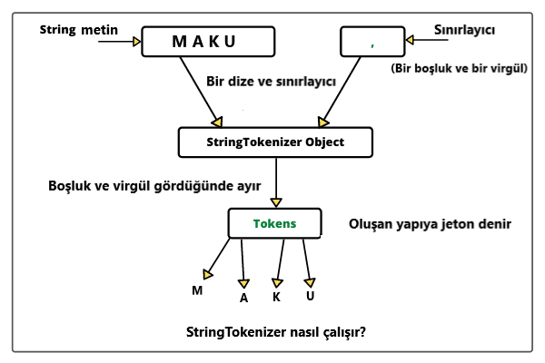
StringTokenizer Örneği

Slide 6
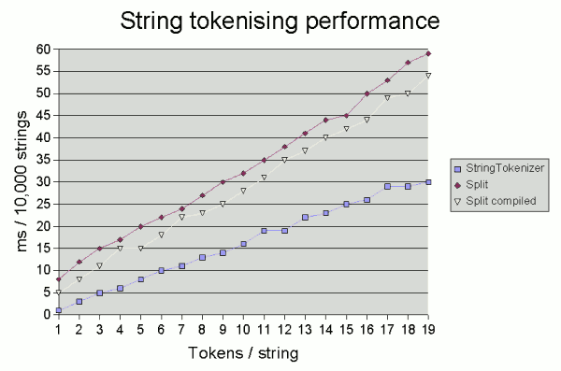
StringTokenizer vs Split Metodu
StringTokenizer her seferde bir jeton döndürür, ancak split metodu jeton dizisi döndürür.
StringTokenizer boş dizeleri iyi işleyemez ama Split metodu rahatlıkla bu işi yerine getirebilir.
Split metodu StringTokenizer metoduna göre daha popülerdir. Ancak StringTokenizer sınıfının split metoduna göre 2 kat hızlı çalıştığını rahatlıkla söyleyebiliriz.

Slide 7
StringTokenizer Yapıcıları (Constructors)
StringTokenizer sınıfında tanımlanmış 3 adet yapıcı vardır. Bunlar;
Constructor Type 1- StringTokenizer(String str)
Constructor Type 2- StringTokenizer(String str, String delimiter)
Constructor Type 3- StringTokenizer(String str, String delimiter,bool b)
Yapıcı | Açıklama
StringTokenizer(String str) | Belirtilen dizeyle StringTokenizer oluşturur.
String Tokenizer(String str, String delimiter(sınırlayıcı)) | Belirtilen dize ve sınırlayıcı ile StringTokenizer oluşturur.
String Tokenizer(String str, String delimiter(sınırlayıcı), boolean b) | Belirtilen dize , sınırlayıcı ve boolean değer ile StringTokenizer oluşturur.

Slide 8
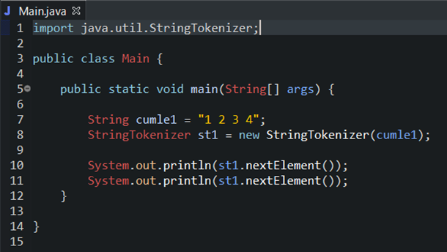
Constructor Type - 1
StringTokenizer(String str) : Eğer herhangi bir kriter koymazsak bu durumda default olarak boşluk karakterine göre parçalama işlemi gerçekleştirilir ve bu işleme splitting(bölme) denir.

Slide 9
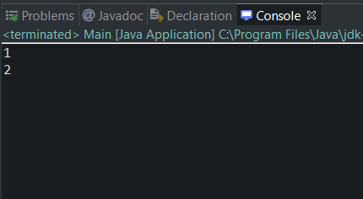
Ekran Çıktısı

Slide 10
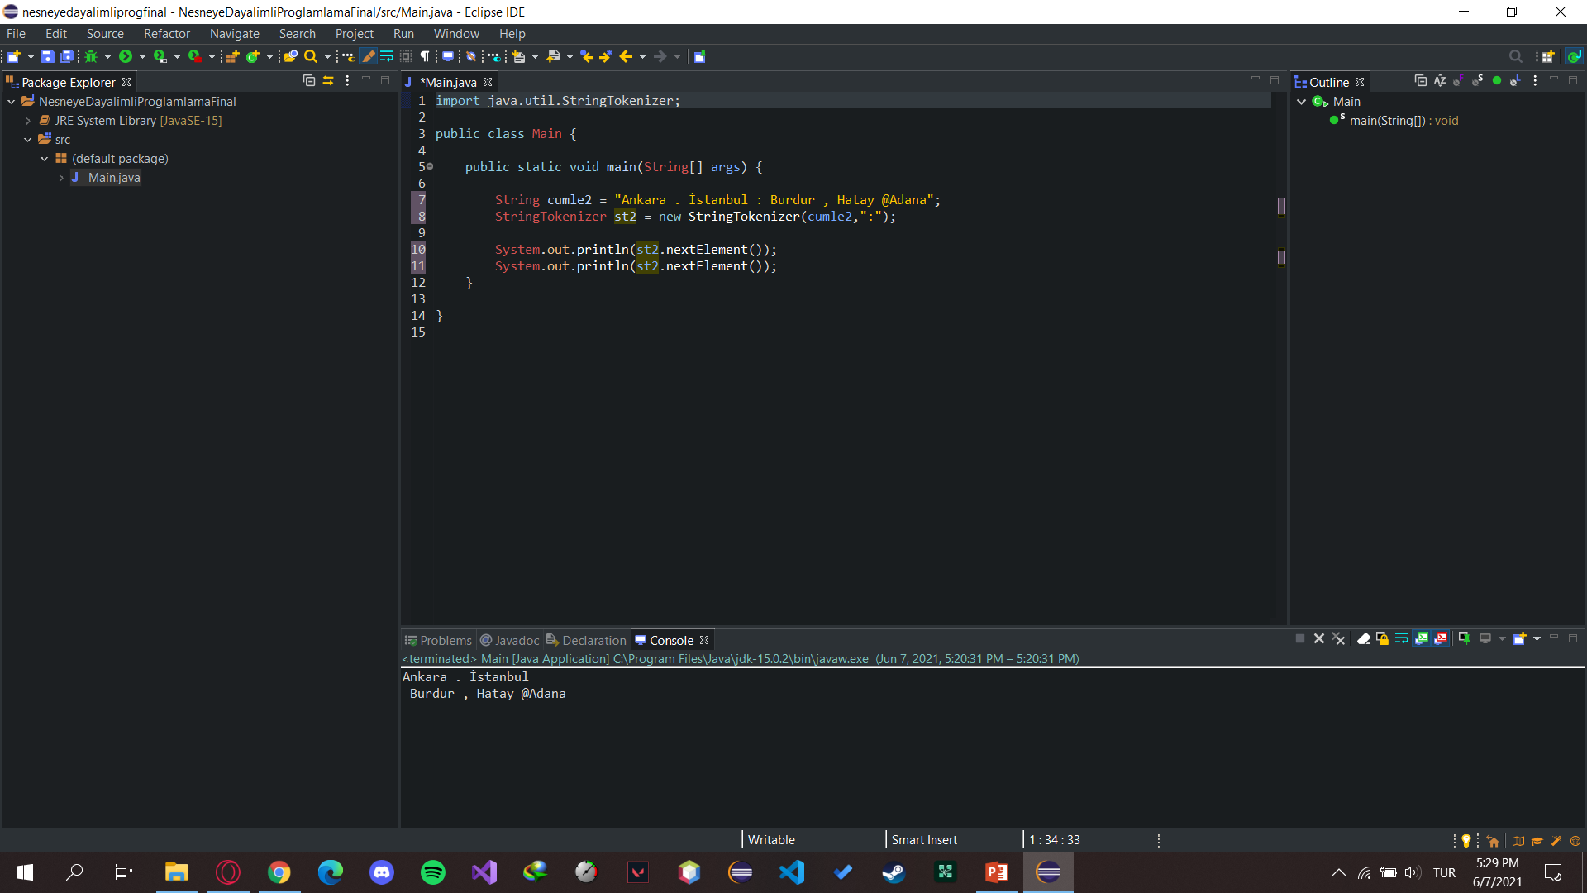
Constructor Type - 2
StringTokenizer(String str, String delimiter) : String bir metinle birlikte sınırlayıcının olduğu tiptir. Hangi sınırlayıcıyı verirsek o sınırlayıcıya göre tokenlara ayırma işlemi gerçekleştirilir.

Slide 11
Ekran Çıktısı

Slide 12
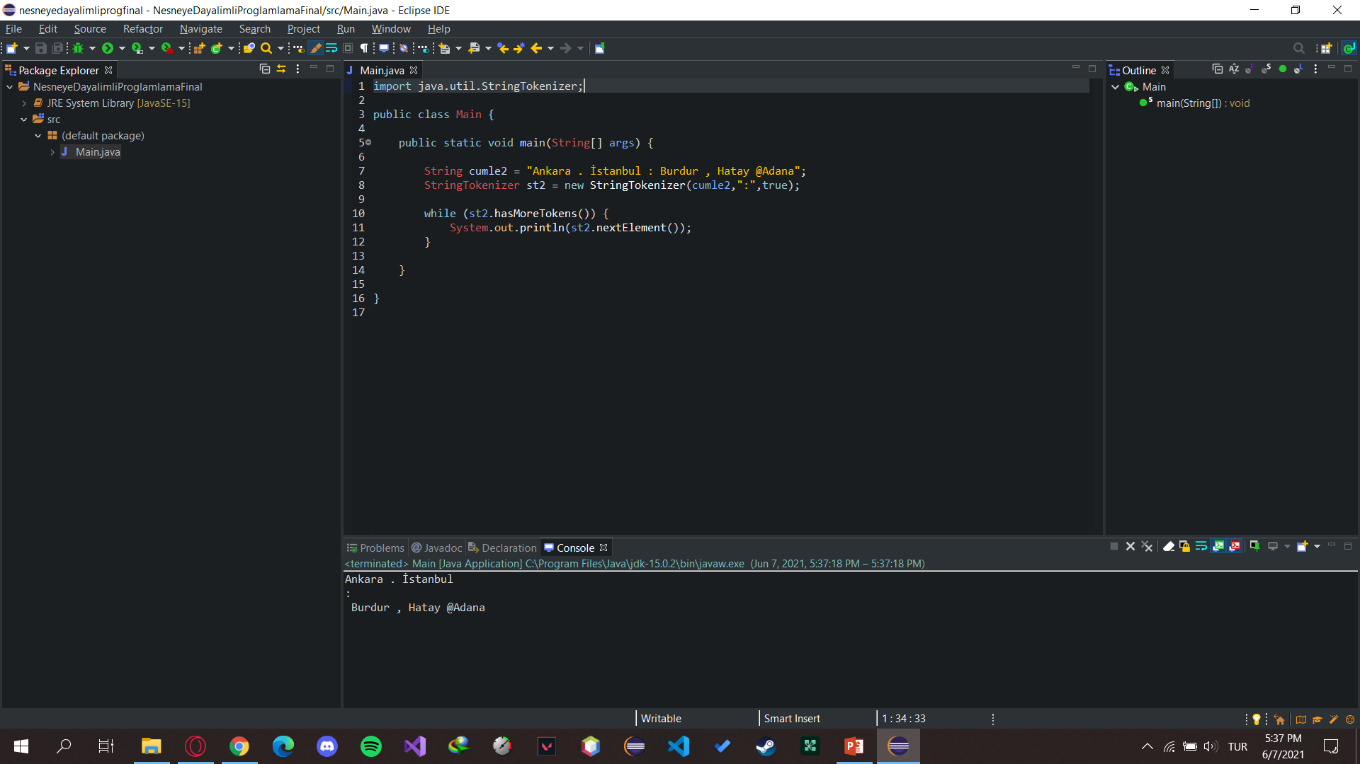
Constructor Type - 3
StringTokenizer(String str, String delimiter, boolean b) : Hem tokenlara ayrılacak metnin, hem sınırlayıcının hem de boolean ifadenin bulunduğu yapıdır. Eğer boolean değerini true olarak verirsek sınırlayıcıyı ekran çıktısında görürüz. False vermemize gerek yok çünkü default yapısı false‘ tur

Slide 13
Ekran Çıktısı

Slide 14
StringTokenizer Metotları
1- int countToken() : Toplam jeton sayısını verir.
2- String nextToken() : Sonraki jetonu verir.
3- boolean hasMoreTokens() : Daha fazla jeton olup olmadığını kontrol eder. Bir nevi parçalanacak ifade kalıp kalmadığını kontrol eder.
4- Object nextElement(): nextToken() metoduyla aynı işlevi görür. Tek farkı obje döndürmesidir.
5- boolean hasMoreElements(): hasMoreTokens() metodunun alternatifi diyebiliriz.

Slide 15
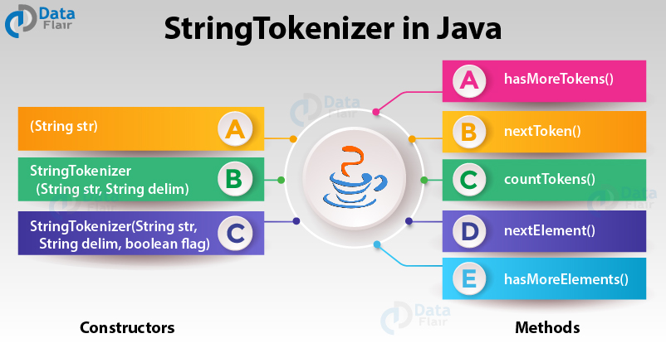
StringTokenizer Yapıcıları ve Metotları

Slide 16
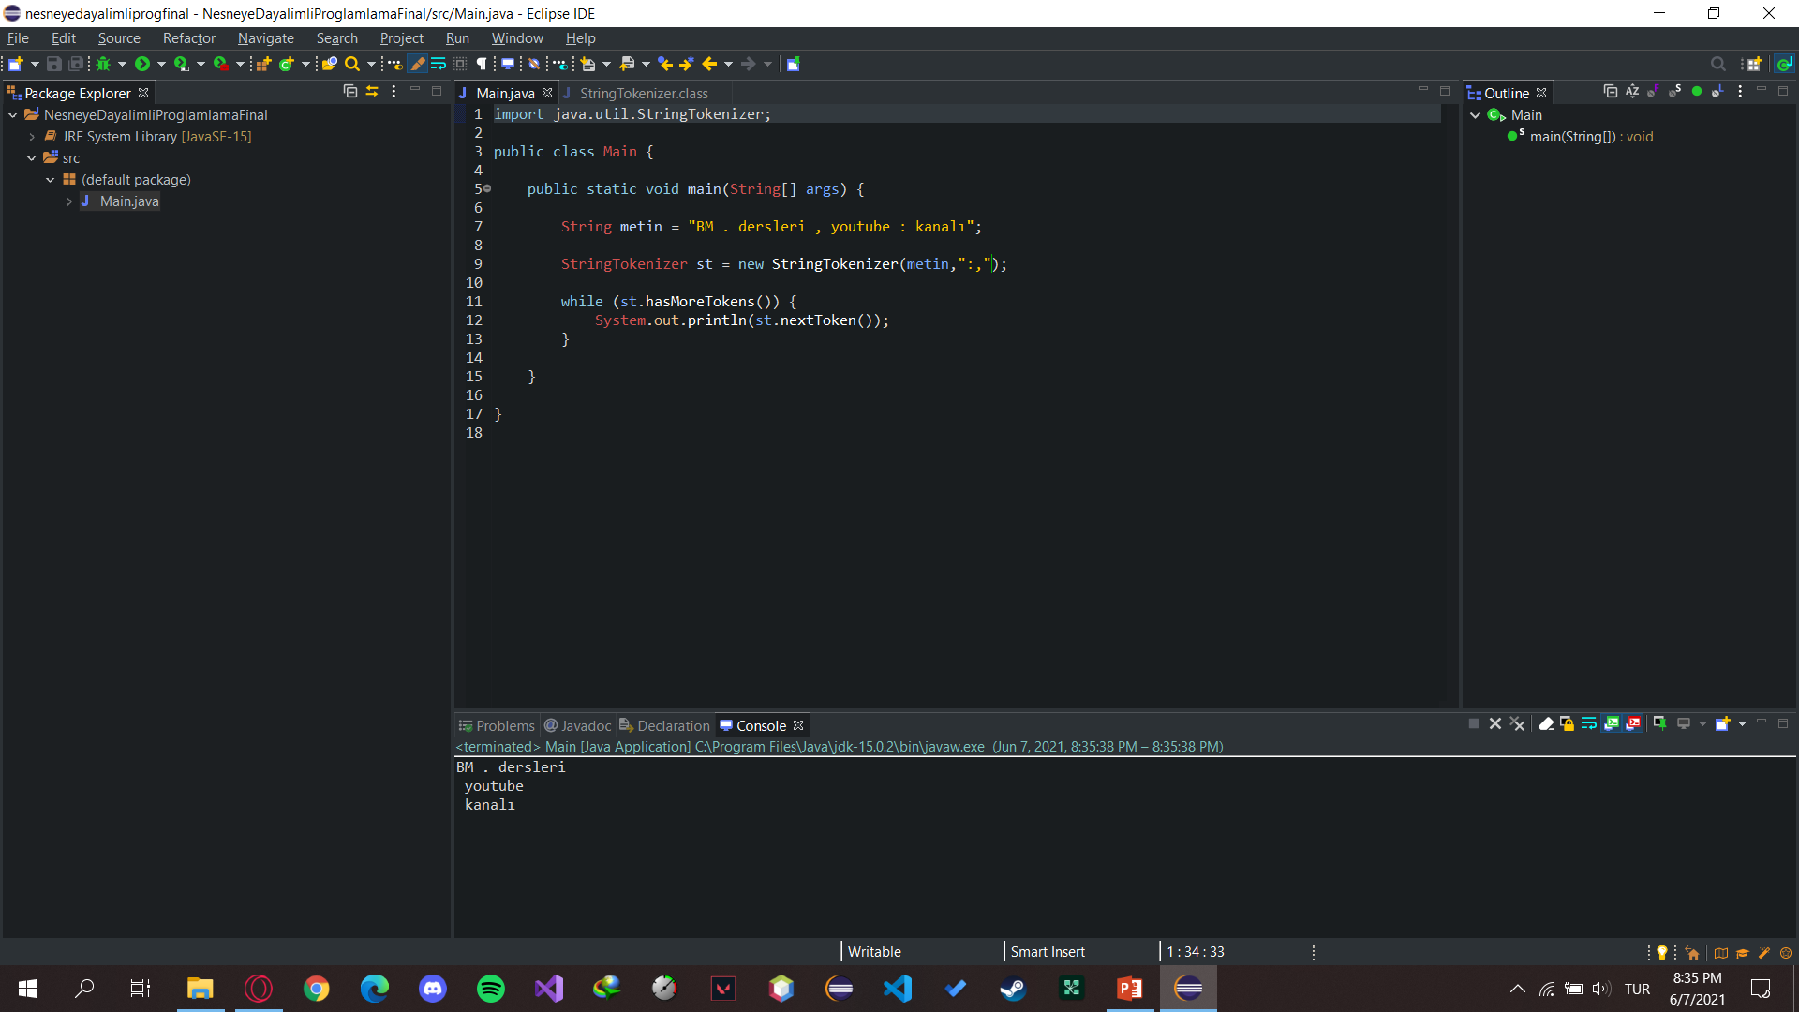
StringTokenizer Uygulama Örneği -1

Slide 17
Ekran Çıktısı

Slide 18
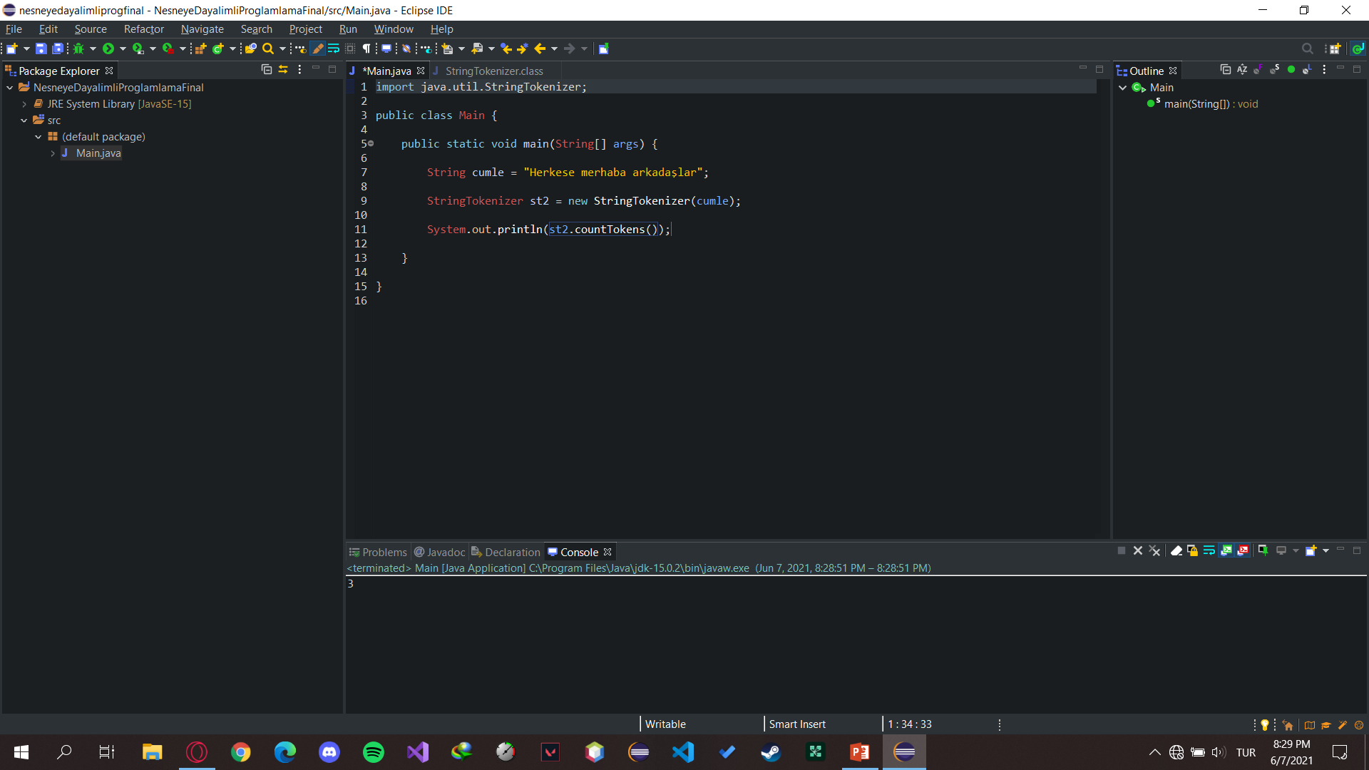
StringTokenizer Uygulama Örneği -2

Slide 19
Ekran Çıktısı

Slide 20
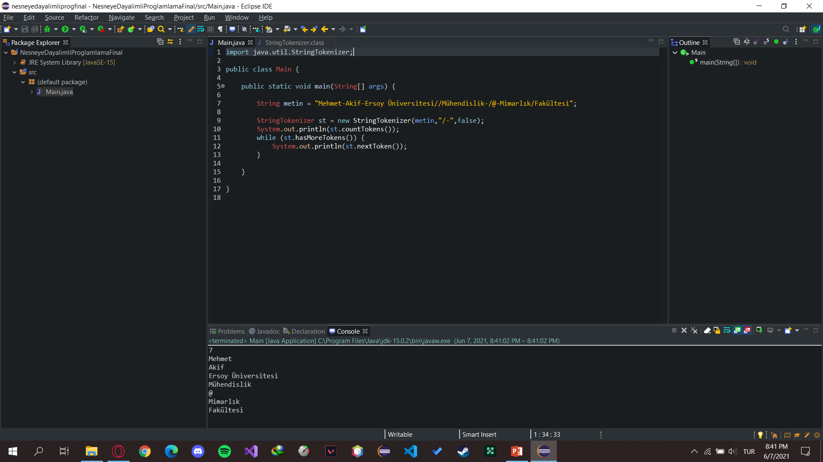
StringTokenizer Uygulama Örneği -3

Slide 21
Ekran Çıktısı

Slide 22
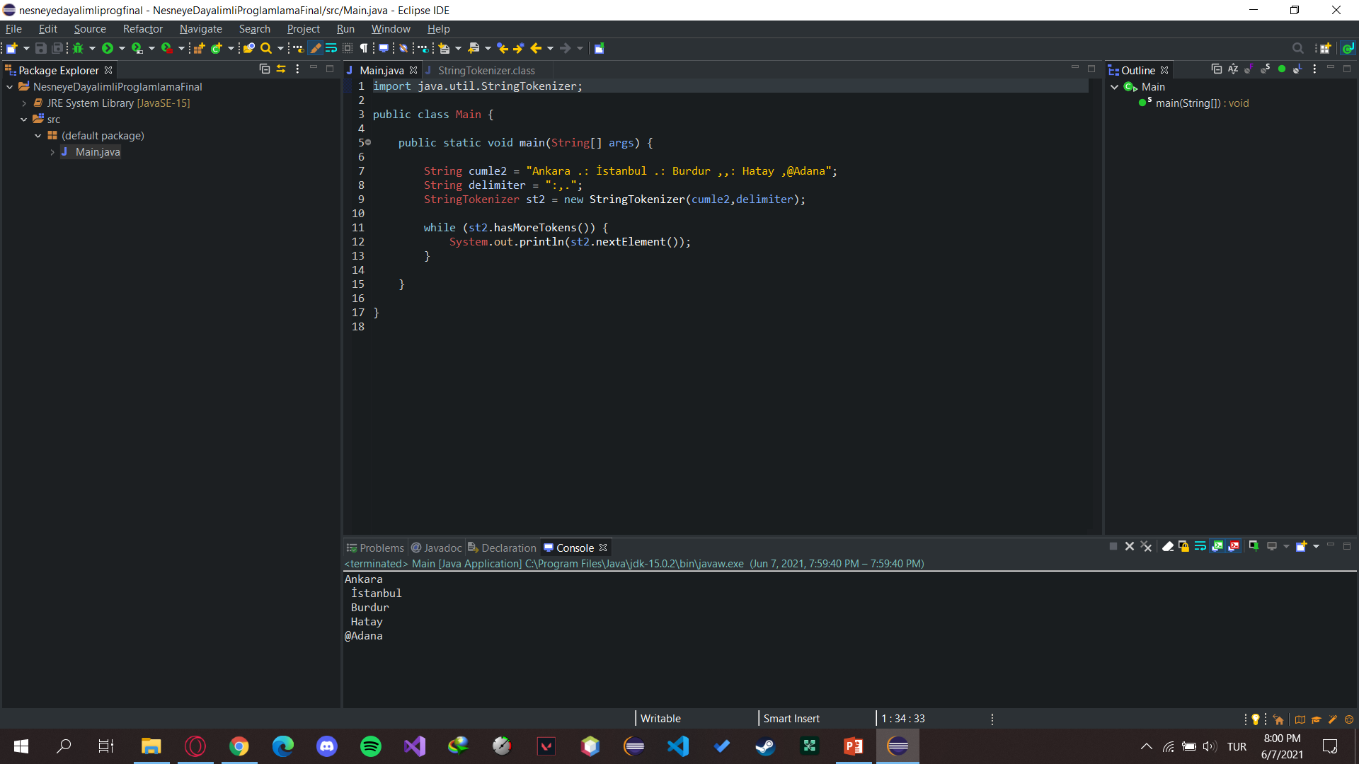
StringTokenizer Uygulama Örneği -4

Slide 23
Ekran Çıktısı

Slide 24
Sonuç
Bilmemiz gereken en önemli şey StringTokenizer sınıfı String metinleri bölmemizi, ayırmamızı sağlayan eski bir sınıftır.

Slide 25
Kaynaklar
java.util.StringTokenizer (http://selcukoglu.blogspot.com/2010/09/javautilstringtokenizer.html)
Java StringTokenizer Example (https://techvidvan.com/tutorials/java-stringtokenizer/)
StringTokenizer in java (https://www.slideshare.net/muthukumaransmvec/stringtokenizer)
StringTokenizer in Java (https://www.javatpoint.com/string-tokenizer-in-java)
Difference between StringTokenizer and Split method in Java? (https://www.java67.com/2019/12/difference-between-stringtokenizer-and.html)
StringTokenizer ve String.split () kullanımı arasındaki fark
(https://www.it-swarm-tr.com/tr/java/stringtokenizer-ve-string.split-kullanimi-arasindaki- fark/1043398607/)
Class StringTokenizer
(https://docs.oracle.com/javase/8/docs/api/java/util/StringTokenizer.html)
http://youtube.com/bmdersleri

Slide 26
İlginiz için teşekkürler…
Nesneye Dayalı Programlama Dersi
http://youtube.com/bmdersleri
Hazırlayan ve Sunan : Hasan Emre Alkan1911404039 E-posta : hasan.alkan884@gmail.com
Tarih : 08/06/2021
Sürüm : v1
Ders Yürütücüsü : Doç. Dr. İsmail KIRBAŞ

